Slide 1
Postman. Расширенное использование
Махетов Сергей
СКБ-Контур

Slide 2
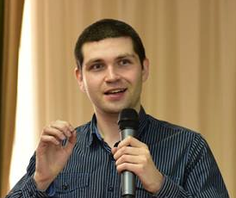
О себе
В области разработки ПО > 10 лет, тестирование > 5 лет.
Основное направление тестирования - инфраструктурные решения (интеграционные шины и системы хранения данных)
В команде роль - TestOps
Основной стек - Java/Linux, Scala, JMeter, Gatling

Slide 3




Наша команда
Татьяна Кудреватых –
Соавтор, Эксперт
Екатерина Заусова –
Модератор
Евгения Лопатина –
Эксперт
Цыпаев Владимир–
Эксперт

Slide 4
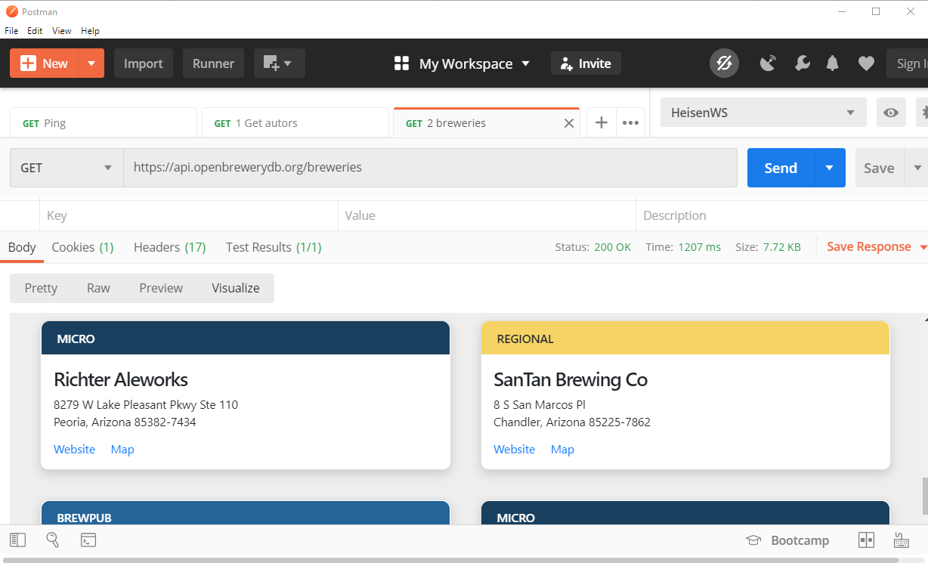
Postman API Client. Особенности

Slide 5
Postman API Client. Особенности
Низкий порог входа
Быстрый старт
Дружелюбный интерфейс
Богатая функциональность
Кроссплатформенность

Slide 6
Postman API Client. Предоставляемые возможности
Формирование запроса
Анализ ответа
Импорт/экспорт коллекций и запросов
Инструментарий для автоматизации задач
Множественный запуск запросов
…

Slide 7
Помощь в освоении инструмента
Документация
https://learning.postman.com/docs/postman/
Демонстрационная коллекция
Подсказки в приложении

Slide 8
Коллекция
«Папка» для хранения запросов
Наследование авторизации, значений переменных, скриптов

Slide 9
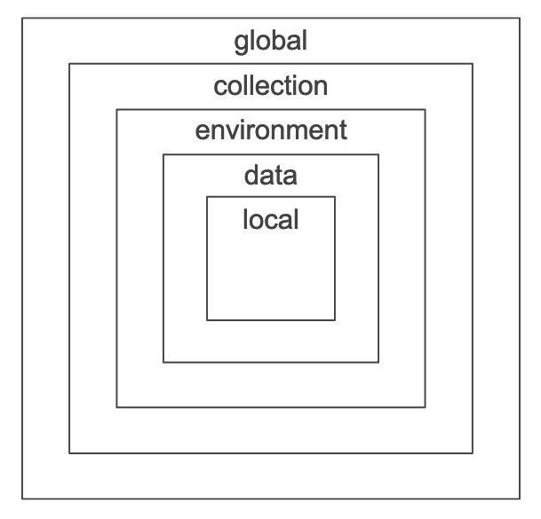
Переменные (variables)
Ввод и хранение значений для последующей подстановки
Повторное использование повторяющихся данных
Динамические переменные

Slide 10
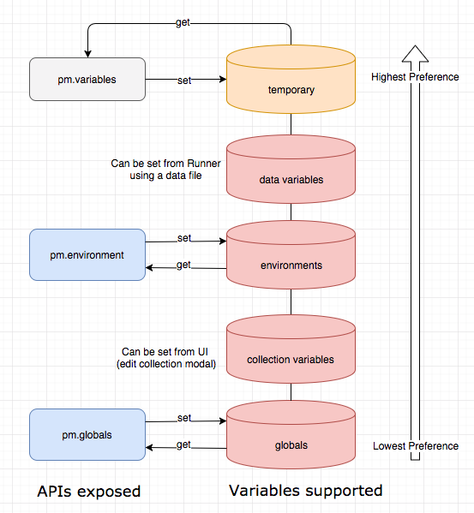
Переменные (variables)

Slide 11
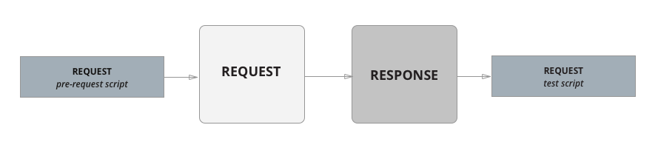
Scripts
Pre-request
Test scripts

Slide 12
Scripts
Генерация данных
Отладка запросов
Проверка значений
Извлечение значений из ответа
Автоматизация рутинных операций

Slide 13
Console
Отладка запросов
История запросов

Slide 14
Runner
Выполнение цепочки запросов
Повтор одного запроса
Подстановка данных из файла

Slide 15
Newman
Runner с CLI интерфейсом
CI/CD
Интеграционные тесты

Slide 16
Вишенка на торте
Импорт запроса из браузера
Модификация
Экспорт в код на одном из яп
Визуализация

Slide 17
О чем НЕ будем говорить?
Методология разработки тестов
Кастомизация интерфейса
Совместная работа с коллекциями
API Documentation, Mock server, Monitor

Slide 18
Как построим работу
Ведущий демонстрирует выполнение упражнений
Участники могут по желанию повторять их
Периодически будут возникать опросы в чате
Можно готовить вопросы для дальнейшего обсуждения
Сложность будет нарастать по ходу выполнения

Slide 19
Про удаленную работу
2 монитора
Сложность восприятия
Сложность обратной связи

Slide 20
Помощь при выполнении
По возможности мы постараемся помочь в выполнении упражнений
Будьте готовы предоставить скриншоты, на которых видно запрос, ответ, скрипты и прочую существенную информацию

Slide 21
Спасибо за внимание
Махетов Сергей
E-mail: Profitfx@mail.ru
Telegram: @Mahetovs
https://tech.kontur.ru/

